Slide 1
CLASE – MATRICES APLICACIONES_SISTEMAS DE ECUACIONES

Slide 2
APRENDIZAJES ESPERADOS
Resolver situaciones problemáticas en contextos cotidianos, laborales o del ámbito científico, utilizando matrices.
Aplicar sistemas, matriz inversa, multiplicación

Slide 3
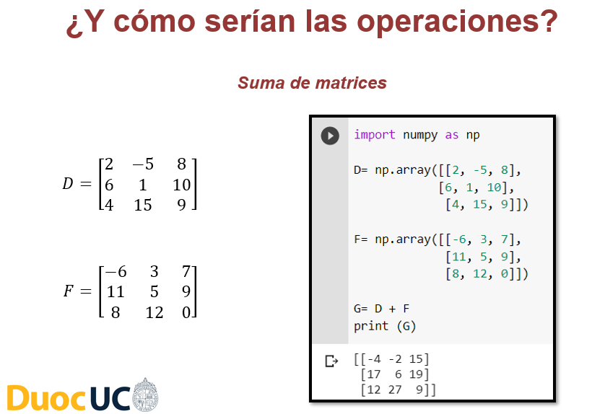
PYTHON

Slide 4
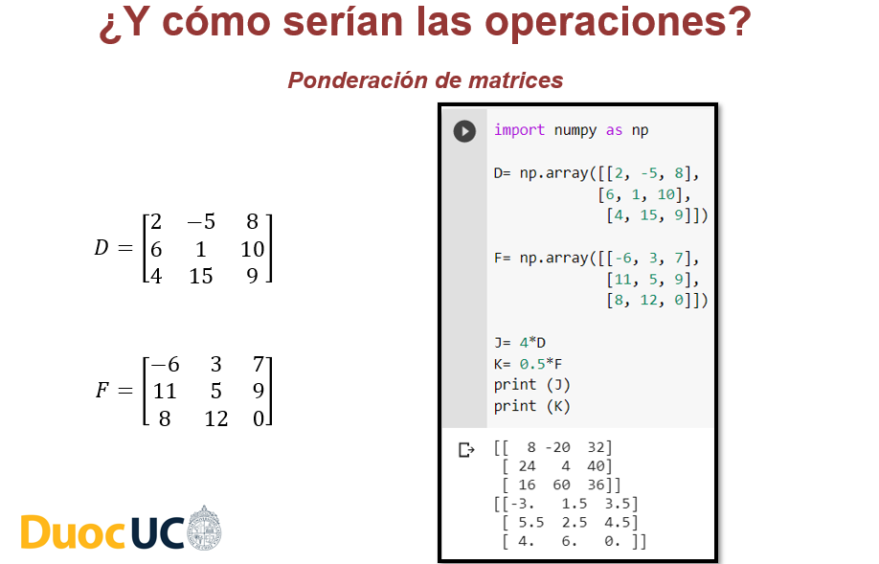
PYTHON

Slide 5
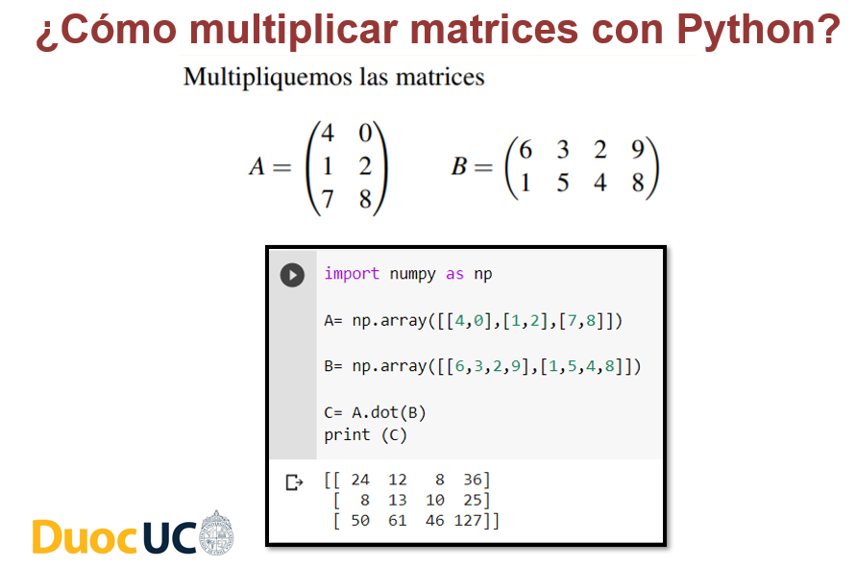
PYTHON

Slide 6
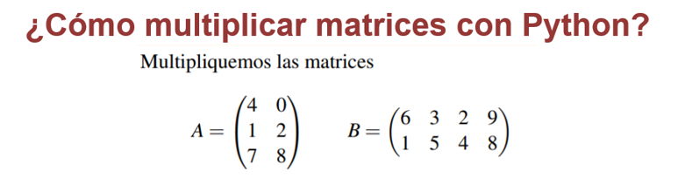
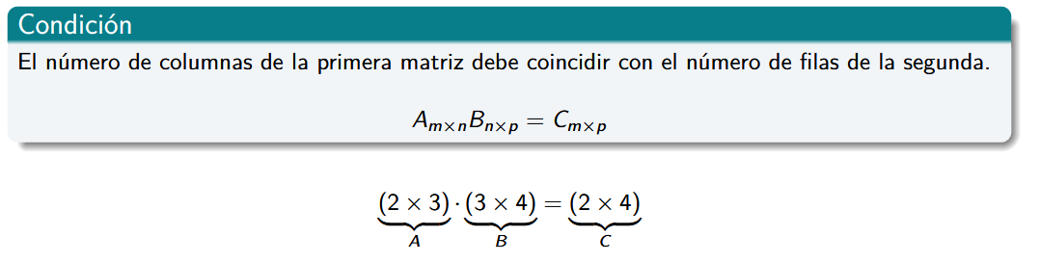
PYTHON

Slide 7
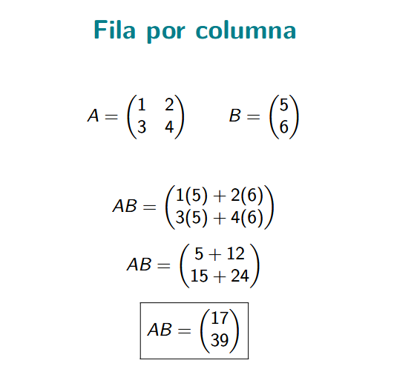
PYTHON

Slide 8
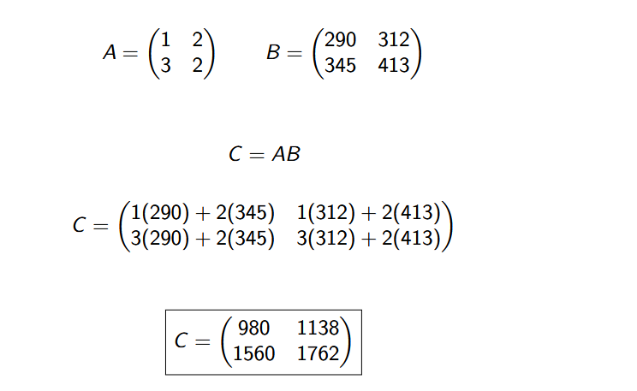
PYTHON

Slide 9

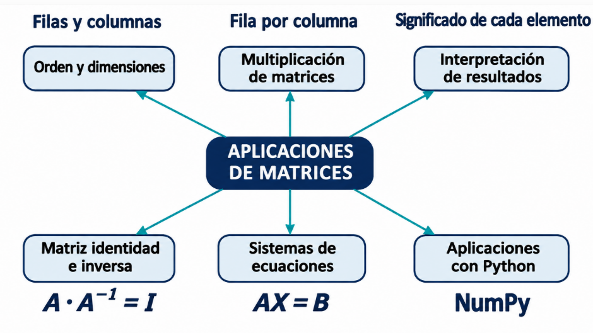

Slide 10

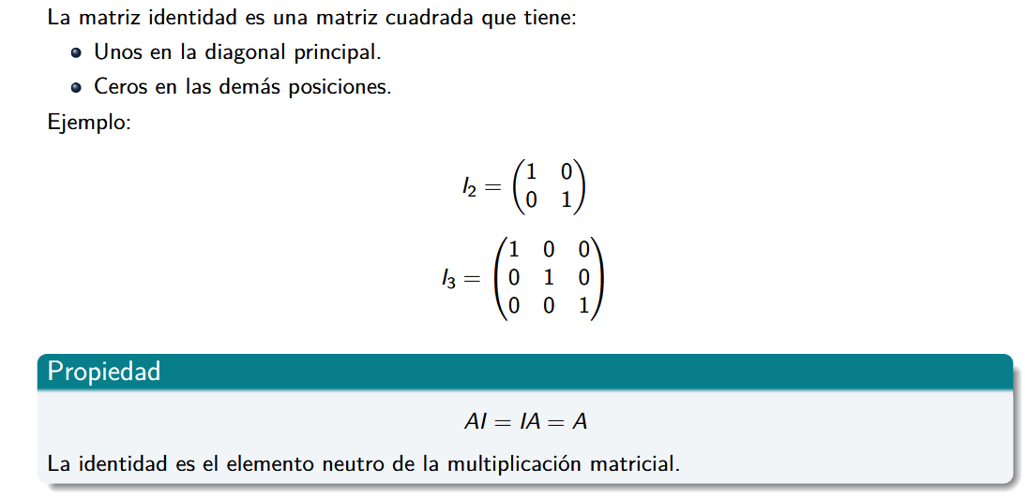

Slide 11

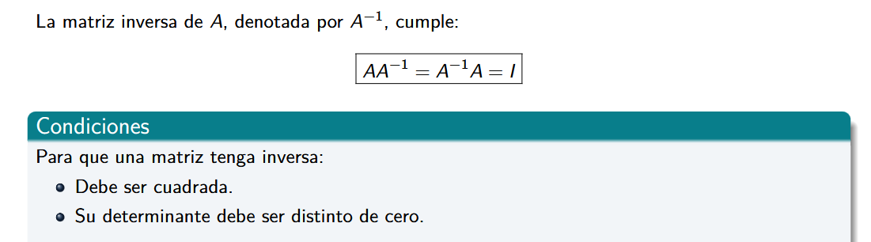

Slide 12

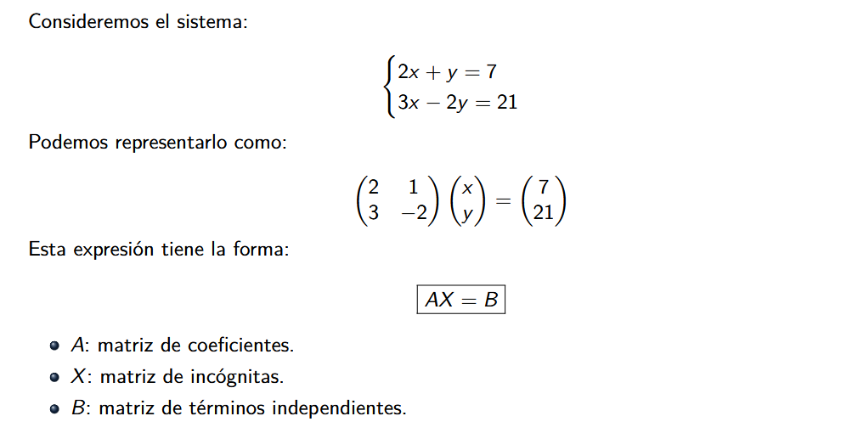


Slide 13
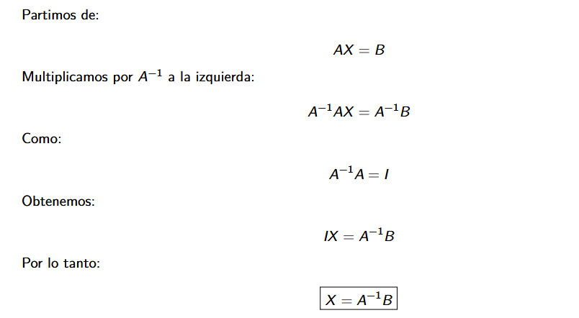

Slide 14
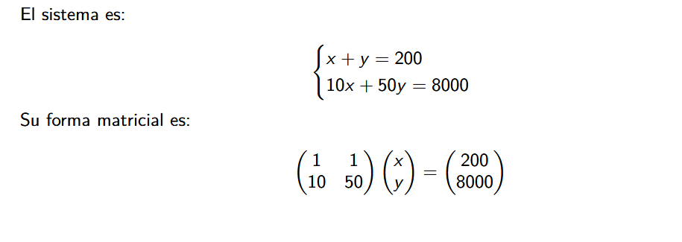



Slide 15
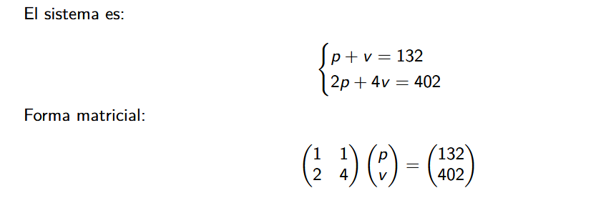
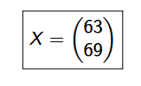

Slide 16
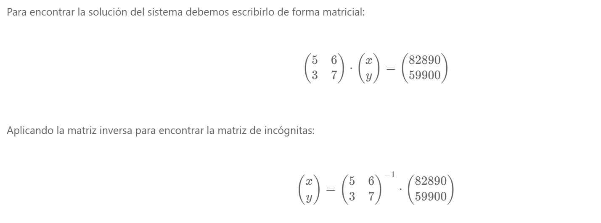

Slide 17


